Slide 1
示例程序：时间标记类
时间标记是一个数值，用来记录某个瞬间时。
时间标记可用于记录某件事情发生的时间。例如，在商务活动中，可用一个时间标记记录到货时间，用另一个时间标记记录发款时间。
创建一个TimeStamp类来完成如下操作：
事件发生时记录一个时间标记。
将时间标记作为整数打印。
将时间标记作为字符串打印。
将一个时间标记分解为年、月、日、小时、分钟和秒，并可分别打印。
Notes:
要求TimeStamp的公有接口包含提供以上服务的成员函数

Slide 2
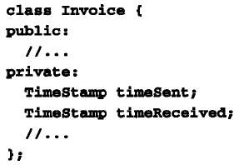
示例程序：时间标记类
TimeStamp类可作为一个实用类为其他类提供计时服务。
例如，Invoice类拥有两个TimeStamp类型的数据成员，一个用于记录发货时间，另一个用于记录到款时间：

Slide 3
示例程序：时间标记类
测试程序:
创建了一个名为ts的TimeStamp对象，并通过ts来调用TimeStamp的各种成员函数。
分别以整数和字符串方式输出TimeStamp，然后将字符串方式的TimeStamp分解为年、月、日（星期形式）、时、分和秒等子串并输出。

Slide 4
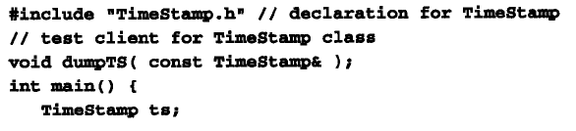
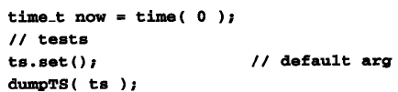
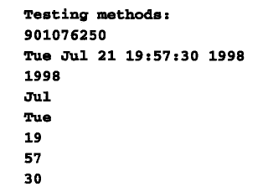

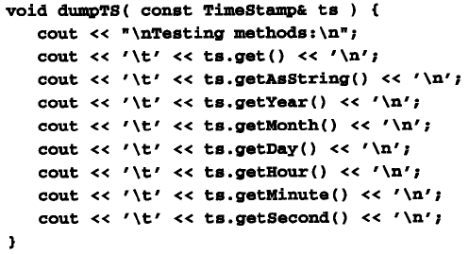

Slide 5
示例程序：时间标记类
C++标准库函数time和ctime(在头文件ctime中）。
库函数time以算术值的形式返回当前时间。
库函数ctime可将一个从time函数返回的值转换成可读的字符串（如Mon Apr 1 11:45:07 1999）。

Slide 6

示例程序：时间标记类
函数time 的原型为:
返回值：返回从（(00:00:00),January 1,1970）开始到现在（系统时钟）所过的总秒数。
返回值存储在参数timer中,如果该参数为NULL的话, 返回值不保存。
Example
time_t timebefore, timeafter;
timebefore = time(0);
for(int i=0; i<10000;i++) cout<<i;
timeafter = time(0);
cout << timeafter – timebefore;

Slide 7


示例程序：时间标记类
函数ctime 的原型为:
返回值：ctime函数接收一个time_t 类型变量的地址，返回一个C风格字符串
通常，我们首先调用time来设置一个time_t类型的变量，然后将该变量的地址传给ctime，来得到一个C风格字符串

Slide 8

示例程序：时间标记类
Ctime返回的字符串通常采用如下格式：
最前面三个字符表示星期几，如Tue。
第四个字符是一个空格。
从第五个字符到第七个字符表示月份，如Jul。
第八个字符是一个空格。
第九个字符和第十个字符表示是该月的第几天，如21。
第十一个字符是一个空格。
第十二和十三个字符表示小时，从00（午夜）到23（11P.M.）。
第十四个字符是一个冒号。
第十五和第十六个字符表示分钟，从00到59。
第十七个字符是一个冒号。
第十八和十九个字符表示秒，从00到59。
第二十个字符是一个空格。
第二十一到第二十四个字符表示年份，如1999。
第二十五个字符是一个换行符。
第二十六个字符是一个null结束符。

Slide 9


示例程序：时间标记类
借助以上信息，可从所返回的字符串中提取任何需要的部分。例如， TimeStamp 类中用于获取年份的getYear函数为：
getYear函数调用私有成员函数extract ，并传给它两个变量，这两个变量指出希望获取的子串在原字符串中的起始位置及子串的长度。
Notes:
Extract函数是私有成员函数，只能由公有成员函数调用。先调用ctime，将私有成。员stamp地址传过去，stamp是一个time_t类型变量，存储一个表示时间的算术值。
每次extract函数调用ctime会产生一个新代表时间的字符串，返回适当的子串

Slide 10
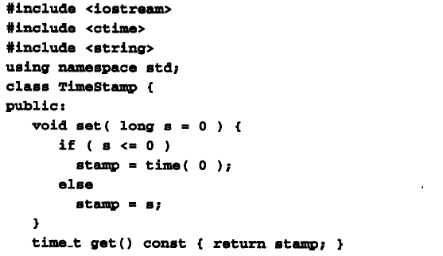
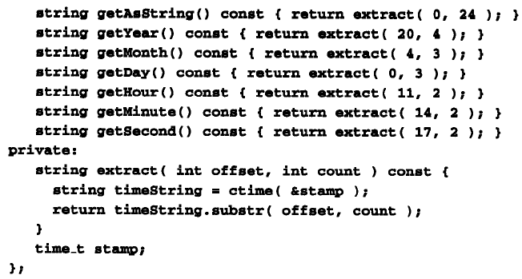

Slide 11
示例程序：时间标记类
TimeStamp 类采用面向对象模式对标准库中已经提供的一些函数进行包装，以实现信息隐藏和信息封装。
TimeStamp仅仅封装了一些已有的函数，并未增加什么全新的功能，对于这种类型的类，我们称之为瘦包装器(thin wrapper）。

